Slide 1

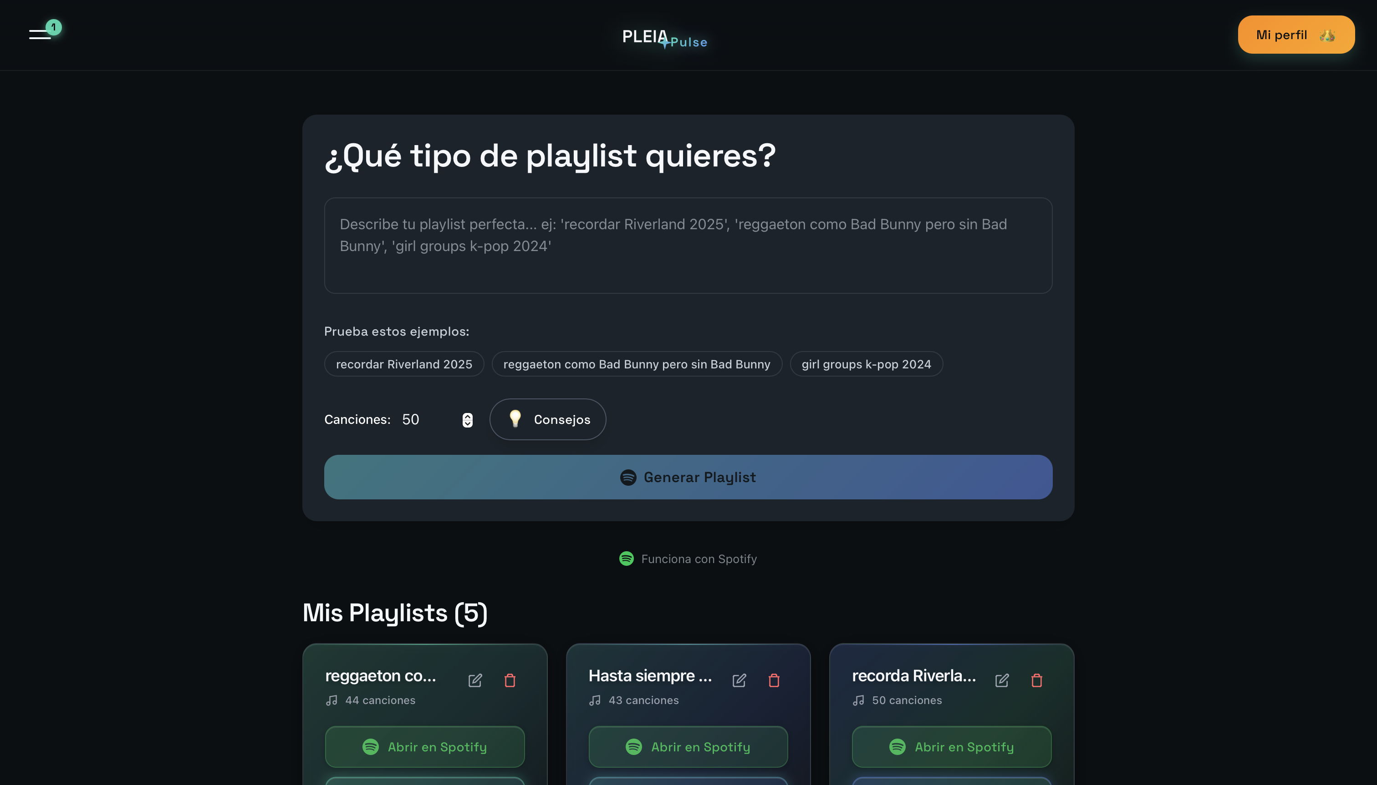
PLEIA
Playlists personalizadas con IA a partir de lo que el usuario escribe
• Prompt → playlist completa en segundos
• Pensada para el momento exacto del usuario
• Lista para escuchar en Spotify con 1 click

Slide 2
Dos problemas que hoy no se resuelven bien
Usuario
Sellos/Distribuidoras
• Hacer playlists a mano da pereza
• Las playlists públicas/editoriales son genéricas
• El usuario quiere música que encaje con SU momento concreto
• El discovery se concentra en playlists públicas grandes
• Cuesta llegar al nivel personal del oyente
• No hay una vía clara para entrar en playlists hechas a medida para cada persona

Slide 3
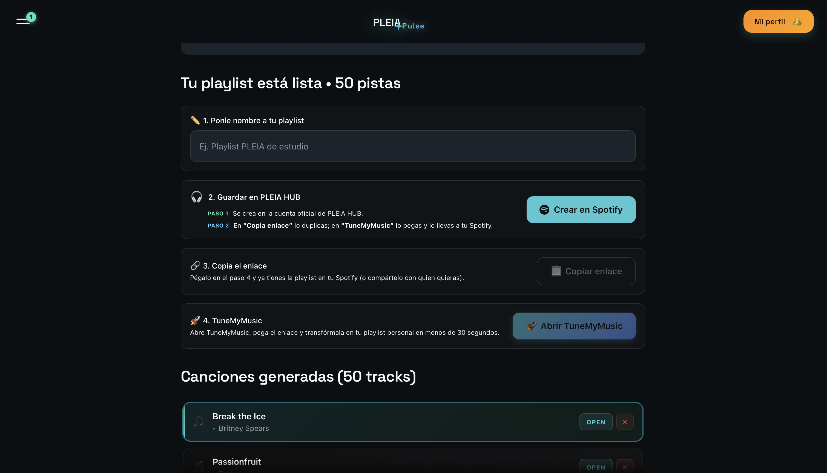
Donde cambia el juego
• PLEIA crea playlists personales y a medida, basadas en intención real
• El usuario las crea para sí mismo, no para exposición pública
• Si una canción encaja, entra en una playlist personal y se escucha de verdad
Discovery contextual, sin forzar canciones fuera de estilo

Slide 4
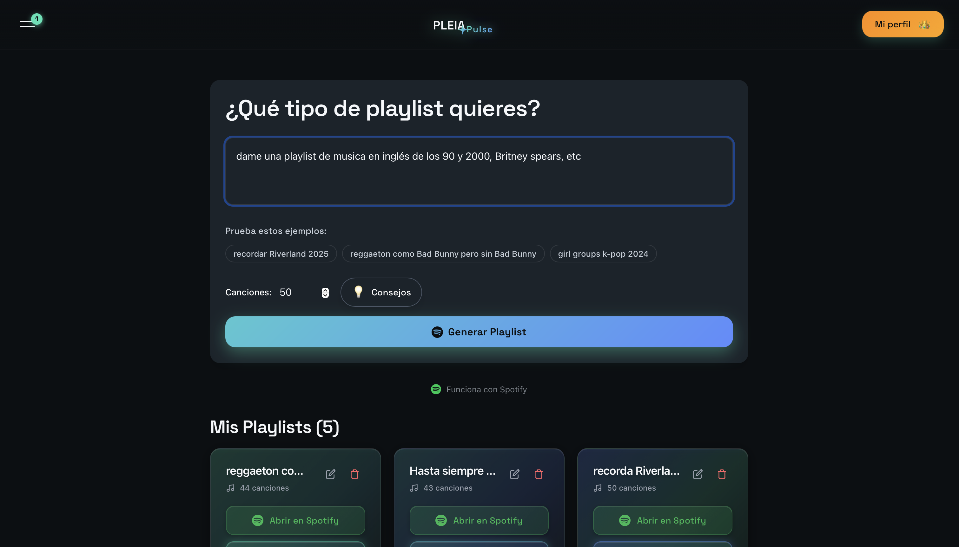
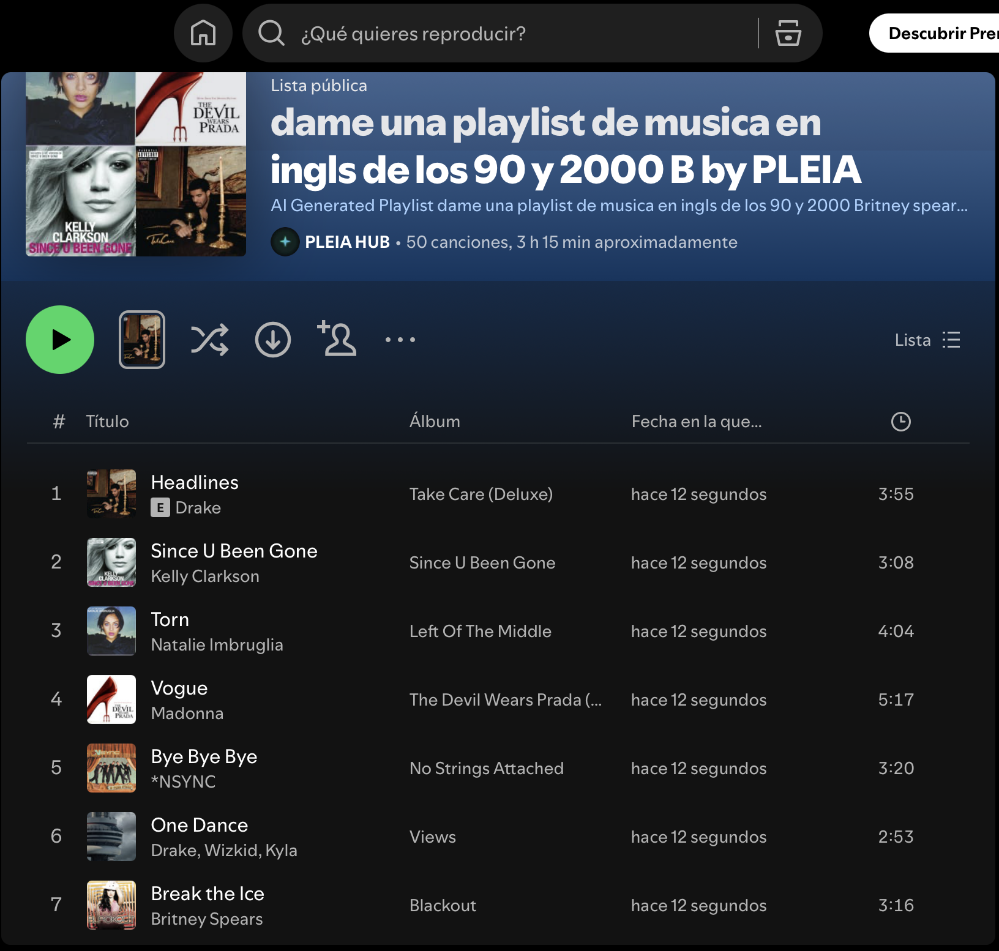
Cómo funciona
Paso 1
Paso 2
Paso 3
El usuario escribe lo que quiere
PLEIA genera una playlist completa
1 click para abrirla en Spotify

Slide 5
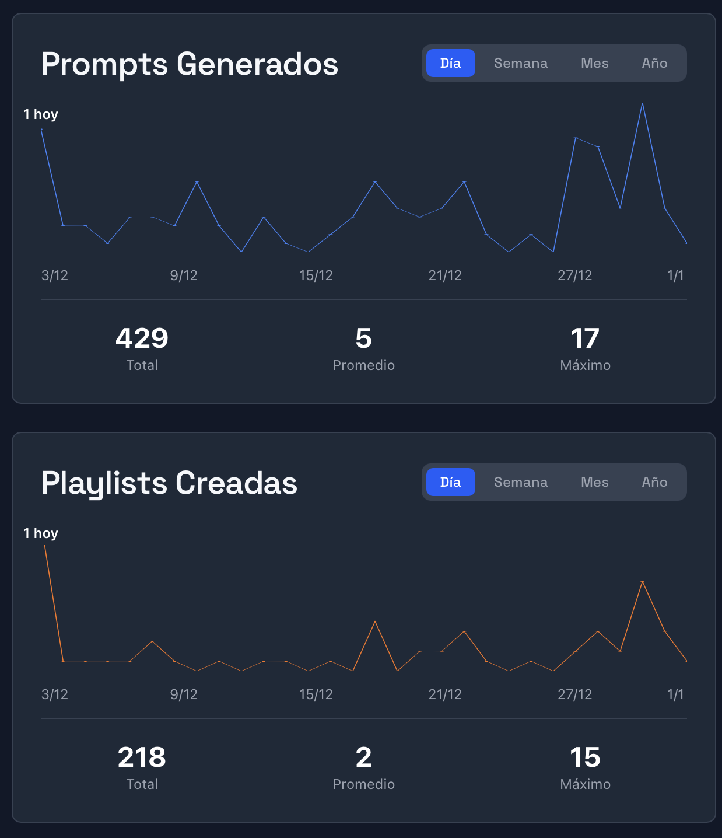
Tracción inicial (early-stage)
• Usuarios: 117
• Playlists generadas: 218
• Prompts totales: 429
• Crecimiento 100% orgánico (sin ads)
Producto ya operativo, fase temprana.

Slide 6
Cómo colaboramos
• Las canciones solo aparecen cuando encajan con la intención
• Integración natural de catálogo
• Parte del acuerdo se reinvierte en promoción y contenido
• Métricas básicas para evaluar impacto

Slide 7
Propuesta de piloto
• Duración sugerida: 30 días
• Objetivo: validar discovery en playlists personales
• Input del partner: artistas o catálogo foco
• Output: uso real + feedback

Slide 8
¿Lo exploramos?
• Web: https://playlists.jeylabbb.com
• Material adicional disponible si se solicita
• Contacto: Jorge — Founder, PLEIA

